Slide 1
[2026.10.01(금) VLA Study]
스터디② - VLA 개념 정립
RT-2 논문 내용 정리
23011935 허지윤

Slide 2
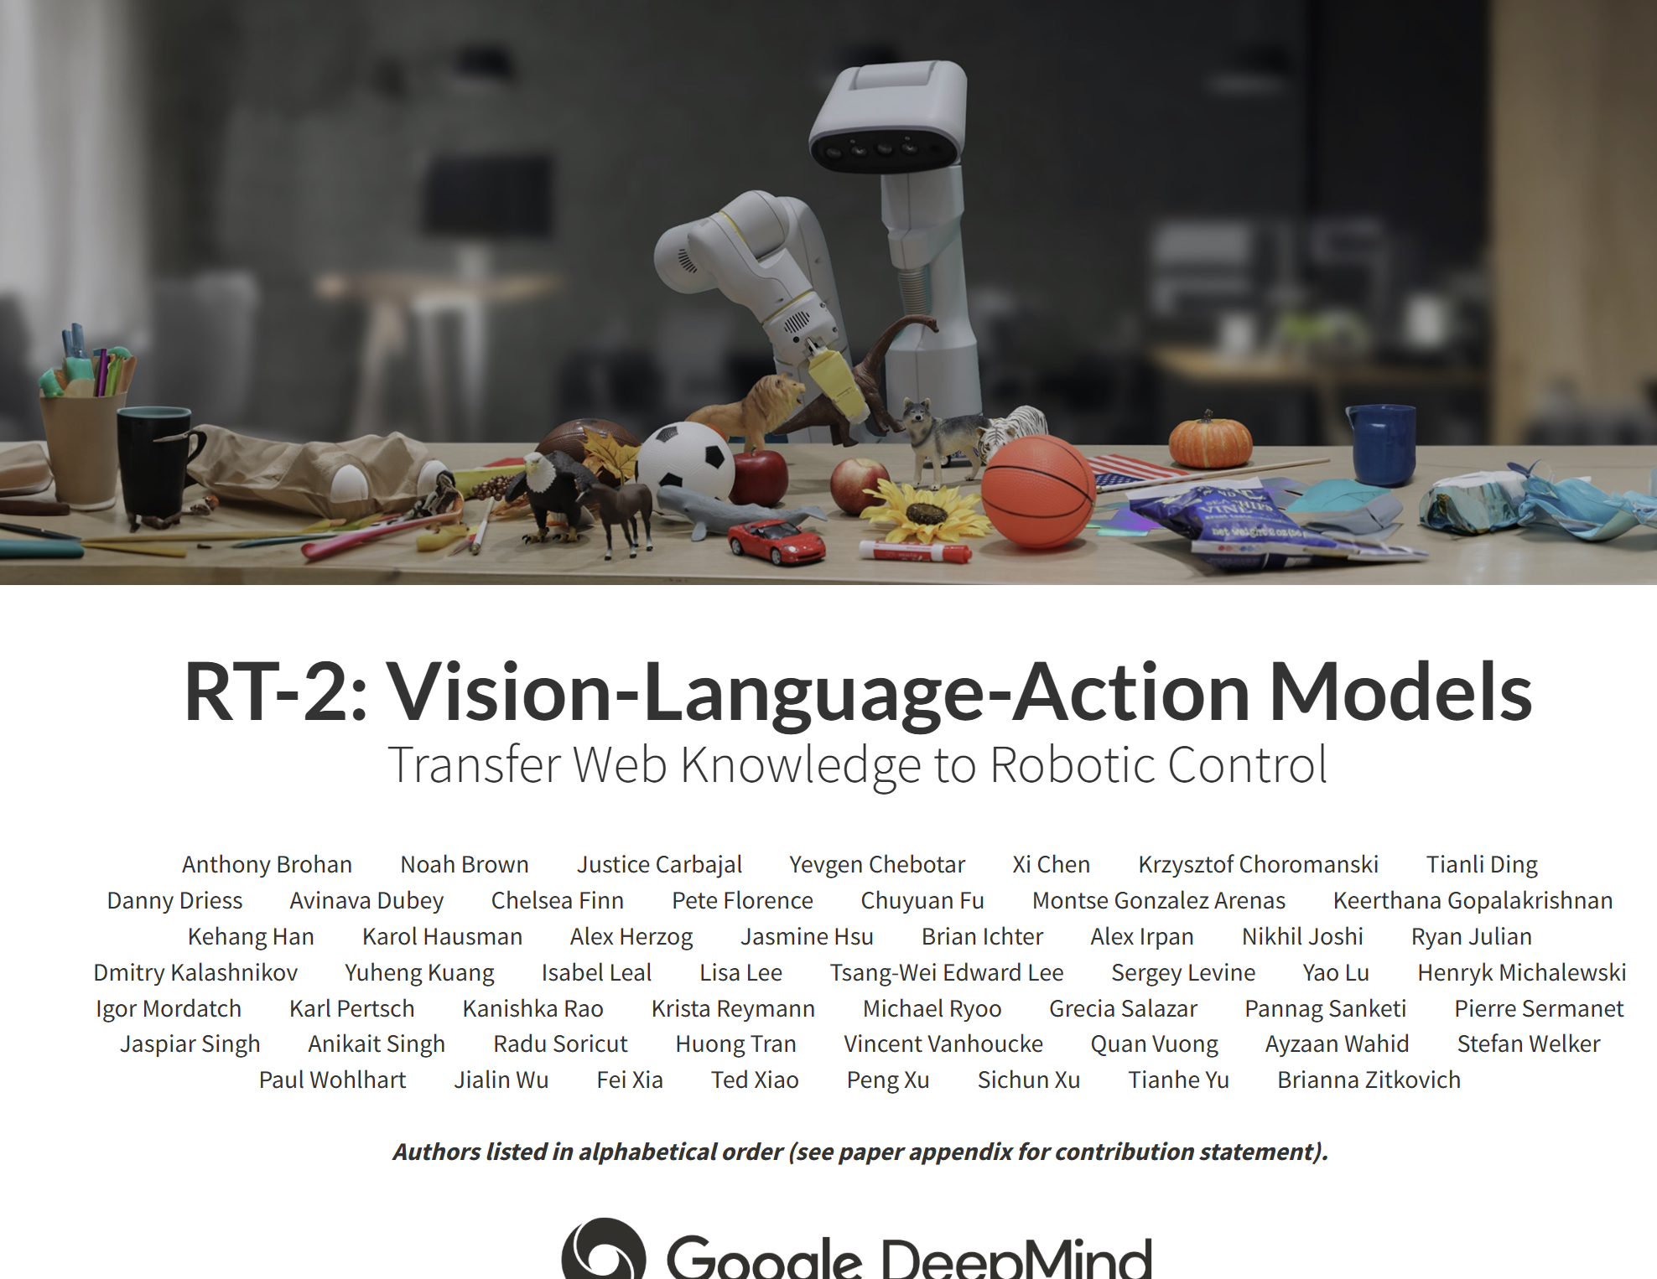
| RT-2: Vision-Language-Action Models Transfer Web Knowledge to Robotic Control
저자: Anthony Brohan, Noah Brown, Justice Carbajal 외 52명
학회: 7th Conference on Robot Learning (CoRL 2023)
[논문 배경]
LLM/VLM의 한계
  상위 레벨 플래너 역할만 수행
  명령어 해석 → 동작을 구분하는 역할만
  행동을 만들어내는 컨트롤러
  ⇒ 방대한 규모의 지식 적용 X
[제안 내용]
로봇 행동 → 텍스트 토큰으로 표현
VQA 등 웹 데이터와 함께 학습
VLA 명명

Slide 3
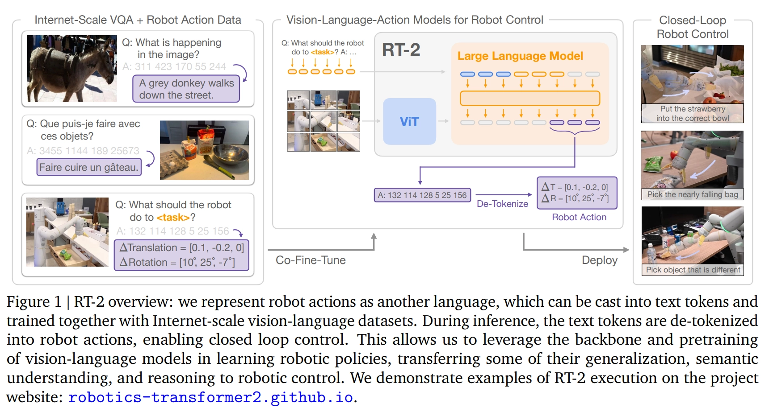
| RT-2: Vision-Language-Action Models Transfer Web Knowledge to Robotic Control (2023)

Slide 4
| RT-2: Vision-Language-Action Models Transfer Web Knowledge to Robotic Control (2023)
[데이터]
입력
  사진
  질문 문장(자연어)
출력
  회색 → 토큰(숫자)
  두 번째 예시 ⇒ 다국어 명령
토큰 해석 결과(보라색)
  질문에 대한 답변(자연어) ← 텍스트
  변위와 회전 값(벡터) ← 관절 명령어
[VQA]
이미지 + 질문 → 텍스트 답변

Slide 5
| RT-2: Vision-Language-Action Models Transfer Web Knowledge to Robotic Control (2023)
[VLA]
텍스트 질문(주황)
→ 토큰으로 쪼개짐
카메라 이미지(파랑)
→ ViT를 거쳐 이미지 토큰으로 변환
LLM 블록
  텍스트 + 이미지 → 멀티모달
출력단(보라)
  액션 토큰에 해당하는 부분만 추출
  유효한 액션 토큰만 샘플링하도록 함
  [terminate, Δx, Δy, Δz, Δroll, Δpitch, Δyaw, gripper]

Slide 6
| RT-2: Vision-Language-Action Models Transfer Web Knowledge to Robotic Control (2023)
[Closed-Loop]
한 번의 추론
행동 토큰 출력
동작 실행
새 이미지 관측
1번으로 다시 돌아감 → 반복
⇒ 1~3Hz로 계속 사용

Slide 7
| RT-2: Vision-Language-Action Models Transfer Web Knowledge to Robotic Control (2023)
: 학습 데이터
[로봇 데이터 수집]
새로 수집하지 않음
→ RT-1 데이터셋 그대로 사용
[웹 데이터]
원본 약 100억 개 이미지-텍스트 쌍
109개 언어
항목 | 내용
로봇 대수 | 13대
수집 기간 | 17개월
장소 | 사무실 주방 환경
형태 | 모바일 매니퓰레이터의 시연 에피소드
모델 | 로봇 데이터 비중
RT-2-PaLI-X | 약 50%
RT-2-PaLM-E | 약 66%

Slide 8
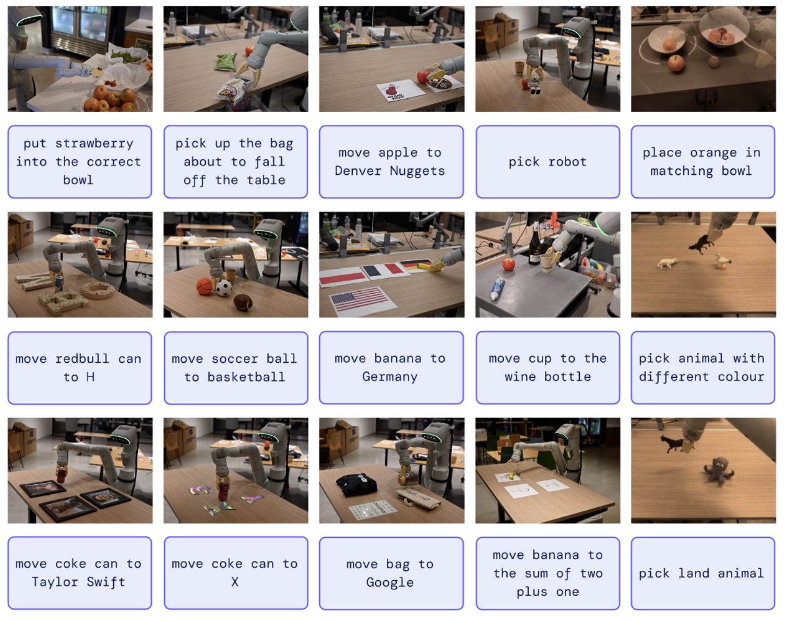
| RT-2: Vision-Language-Action Models Transfer Web Knowledge to Robotic Control (2023)
put strawberry into the correct bowl
  장면의 맥락 속에서 딸기가 같은 과일들로 가야 함을 추론
  correct → 어느 그릇인지 명령X ⇒ 장면 안에서 추론
pick up the bag about to fall off the table
  두 개의 봉투를 구별 / 그 중 위태롭게 놓인 쪽 인식
  판별 기준: 상태
  → 물리적 상황을 파악해야 함
⇒ 로봇 데이터에서 한 번도 등장 X
→ 비전-언어 데이터로부터의 의미 지식 전이

Slide 9
| RT-2: Vision-Language-Action Models Transfer Web Knowledge to Robotic Control (2023)
명령 | 요구되는 지식
move redbull can to H | 알파벳 글자
move banana to the sum of two plus one | 숫자 + 산술 (답: 3)
move bag to Google | 기업 로고
move apple to Denver Nuggets | 스포츠 팀 로고
move banana to Germany | 국기 (사진 속 여러 국기 중)

Slide 10
| RT-2: Vision-Language-Action Models Transfer Web Knowledge to Robotic Control (2023)
명령 | 요구되는 추론
put strawberry into the correct bowl | 맥락 기반 범주 매칭
place orange in matching bowl | 동일
pick up the bag about to fall off the table | 물리적 상태 판단
move soccer ball to basketball | 객체 범주 구별
move cup to the wine bottle | 객체 인식
pick animal with different colour | 속성 기반 배제 추론
pick land animal | 생물 분류 (육상 vs 수상)
pick robot | 개념 인식

Slide 11
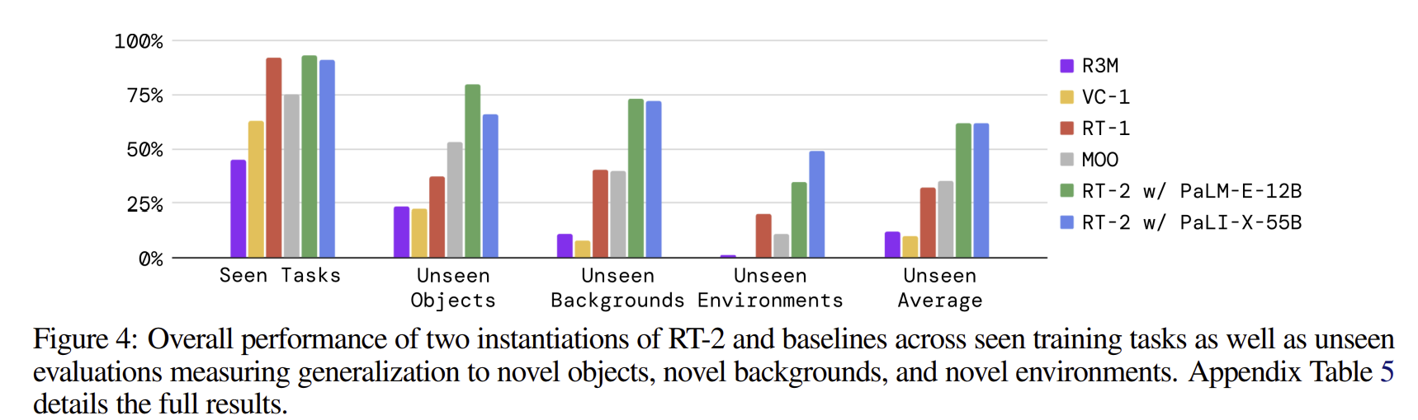
| RT-2: Vision-Language-Action Models Transfer Web Knowledge to Robotic Control (2023)
RT-2는 기존 작업에서 어떤 성능을 보이며, 더 중요하게는 새로운 객체, 배경 및 환경에 대해 일반화 능력은 어떠한가?

Slide 12
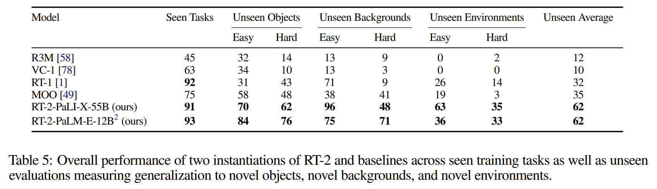
| RT-2: Vision-Language-Action Models Transfer Web Knowledge to Robotic Control (2023)
RT-2는 기존 작업에서 어떤 성능을 보이며, 더 중요하게는 새로운 객체, 배경 및 환경에 대해 일반화 능력은 어떠한가?

Slide 13
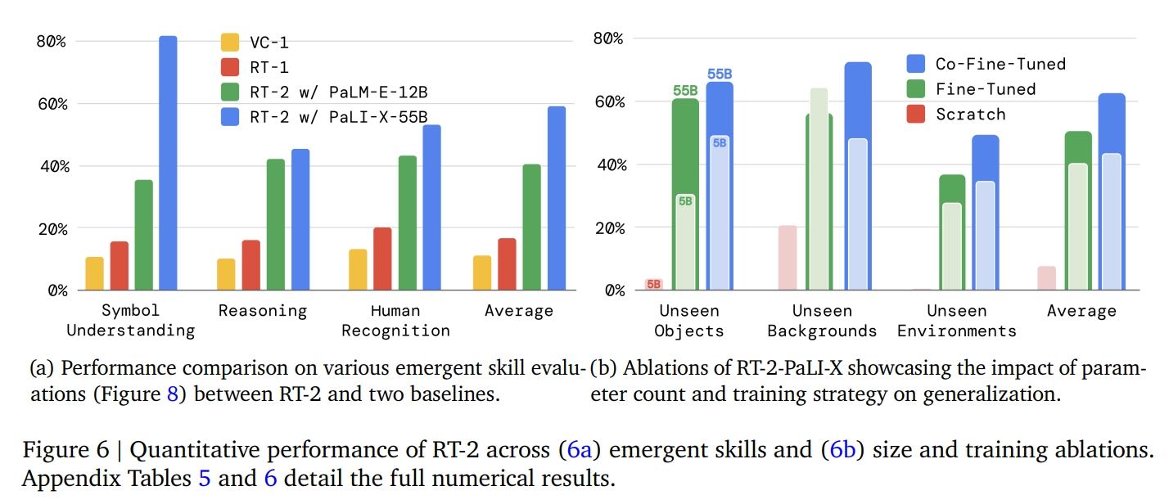
| RT-2: Vision-Language-Action Models Transfer Web Knowledge to Robotic Control (2023)
RT-2의 새로운 기능을 관찰하고 측정할 수 있는가?

Slide 14
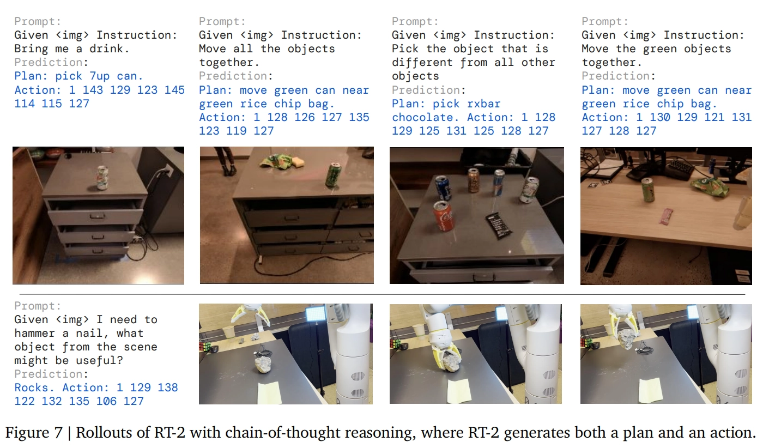
| RT-2: Vision-Language-Action Models Transfer Web Knowledge to Robotic Control (2023)

Slide 15
| RT-2: Vision-Language-Action Models Transfer Web Knowledge to Robotic Control (2023)
Conclusion
[한계점]
새로운 모션 획득 불가
  기존 스킬만 동작 가능
계산 비용과 실시간 추론
  고주파 제어를 요구하는 환경에서는 사용하기 어려움
  TPU 클라우드 서비스에 띄워야 가능
  양자화 해결
VLM 모델들 극소수

Slide 16
| Vision-Language-Action(VLA): 인식에서 행동까지의 통합 모델
[핵심 구조(RT-2)]
이미지·센서 정보 + 자연어 지시
↓
Vision-Language Model
장면 이해 · 대상 인식 · 의미 추론
↓
Action Generation
위치·회전·그리퍼·관절 명령 출력
↓
Robot
[VLA의 핵심 특징]
웹 규모 사전학습 지식을 로봇 제어에 전이
새로운 물체와 지시사항에 대한 일반화
이미지와 언어를 함께 해석하여 행동 결정
행동을 연속값 또는 액션 토큰으로 출력
촉각·힘 정보까지 포함하면 접촉 작업으로 확장 가능

